Slide 1


Projet de fin d'étude
Emilie Allart MOCAD
2015 / 2016

Slide 2
Méthode de résolution pour le problème de planification de tâches multi-objectif
Encadrée par :
Laetitia Jourdan . Sophie Jacquin

Slide 3
Plan
Position du problème
Application au problème
Résultats
Contexte
Méthodes de résolution
Protocole expérimental

Slide 4


Contexte
Institut national de recherche en informatique et automatique
Discrete multi-objective Optimisation for Large-scale Problems with Hybrid dIstribusted techNiques

Slide 5



Optimisation multi-objectif

Slide 6
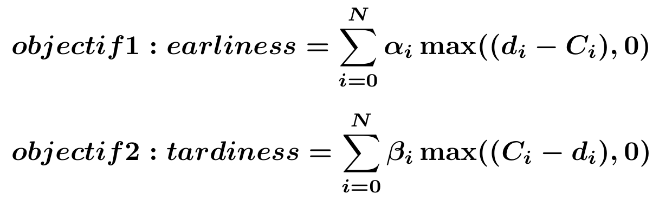
Job Shop
Données : N, pi, ri, di , α_{i}, β
Contraintes : chevauchement, disponibilité
Objectifs :

Slide 7
Méthodes de résolution

Slide 8
NSGA II
Profondeur de dominance
Crowding distance

Slide 9
IBEA
Hypervolume

Slide 10
Application au problème
Opérateurs de mutation
Opérateurs de croisement

Slide 11
Opérateur de mutation :
swap

Slide 12
Opérateur de mutation :
Extract and reinsert

Slide 13
Opérateur de mutation :
Subblock shift

Slide 14
Opérateur de croisement :
Choix
Classement depuis la littérature TODO !!!

Slide 15
Opérateur de croisement :
2-point

Slide 16
Opérateur de croisement :
Mask

Slide 17
Protocole expérimental
Implémentation sous Paradiseo
Paramétrage : Probabilité de mutation, probabilité de croisement, algorithme (IBEA, NSGA)

Slide 18
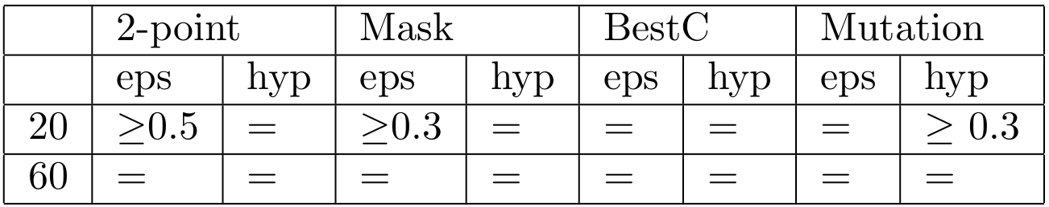
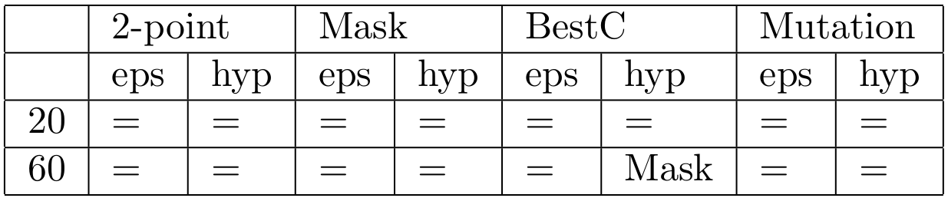
Résultats

Slide 19
Conclusion

